Slide 1
RL speedup exercise
Reward Shaping Speedup Method

Slide 2
ידע קודם נדרש
Reinforcement Learning – מה שנלמד בקורס "נושאים מתקדמים בבינה מלאכותית"
ספציפית- שיטת הלמידה Q Learning
תכנות בשפת Java – ידע בסיסי מספיק

Slide 3


עולם הבעיה – Pursuit Domain
עולם רשת שבו יש טורפים (אריות) וטרפים (זברות)
הטורפים מנסים לתפוס את הטרפים

Slide 4
חוקי התנועה
בכל "תור" (turn) כל אחת מהחיות מבצעת תנועה מהתנועות המותרות, על פי סדר קבוע, כשקודם הטרפים זזים ואחריהם הטורפים.
החיות זזות אחת אחרי השנייה, כך שבכל רגע נתון רק חיה אחת זזה.
הפעולות המותרות הן: למעלה, למטה, ימינה, שמאלה ולהישאר במקום
אם החיה תבחר בפעולה שתוביל לקיר או לחיה אחרת, היא תישאר במקומה.

Slide 5
מהלך הפעולה
מחולק ל-turn, episode ו-run
Turn הוא פעם אחת שכל חיה מבצעת פעולה, ע"פ סדר קבוע

Slide 6
מהלך הפעולה
Episode הוא רצף turns שמסתיים כשאחד הטורפים "תופס" את אחד הטרפים, או אחרי מספר turns מקסימלי קבוע (כאן- 5000).
בתחילת כל episode מיקומה של כל אחת מהחיות נקבע באופן רנדומלי.
Episode Start
Episode End

Slide 7
מהלך הפעולה
Run הוא סדרת episodes שמבוצעים אחד אחרי השני, כשה"ידע" נצבר מ-episode ל-episode.
המשמעות כאן היא שה-Q Table לא נמחקת אחרי סיום episode, אלא רק אחרי סיום run
בכל Run יש מספר קבוע של episodes, בהתאם להעדפת המשתמש.
באופן טבעי, ככל שה-run מתקדם ומורצים עוד ועוד episodes נצפה לראות שיפור בביצועי הטורפים במובן של כמה צעדים נדרשו להם על מנת לתפוס את הטרף.
Create new Q table for each predator
Choose random placement for all animals
Run episode
Run end
Run start
Fixed number of times

Slide 8
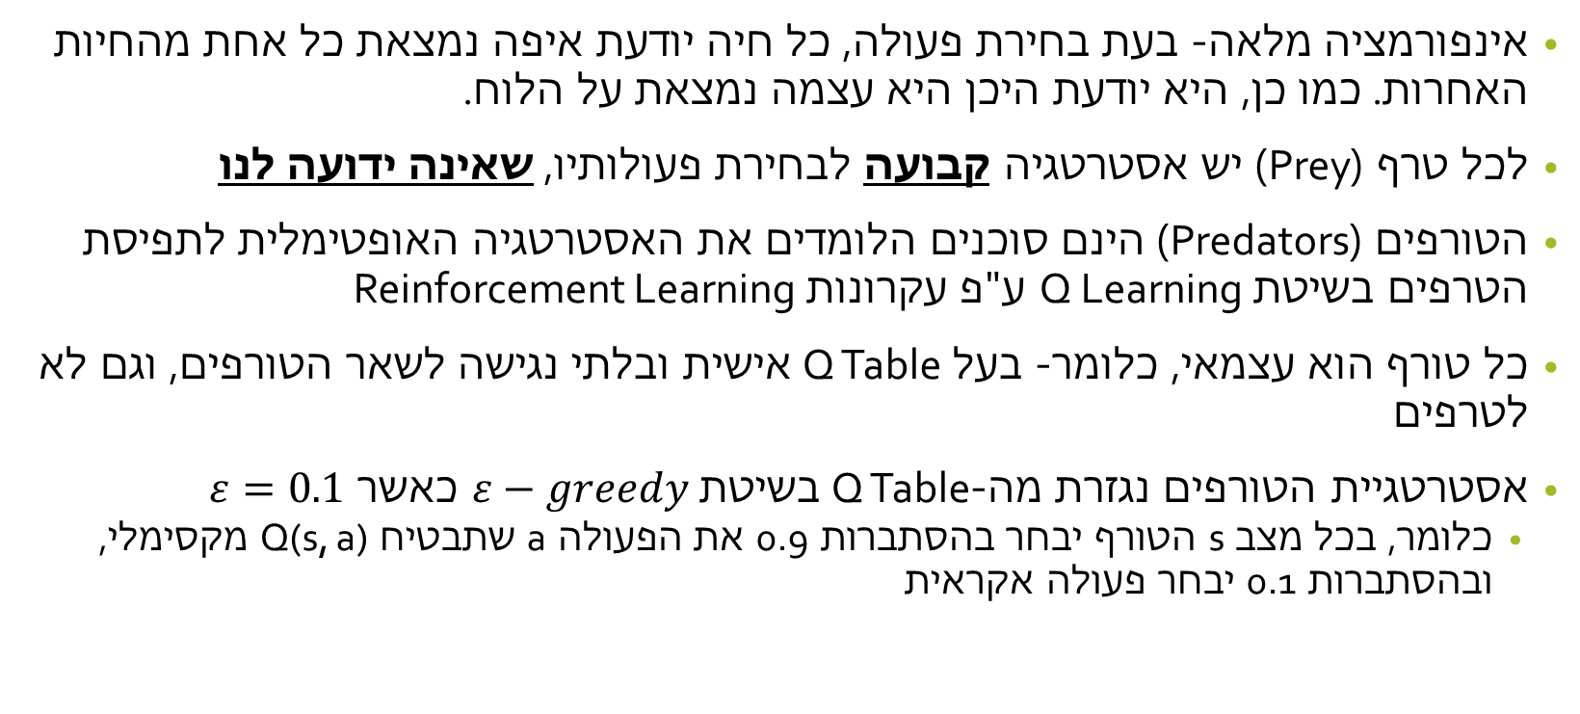
אסטרטגיית בחירת הפעולות
אינפורמציה מלאה- בעת בחירת פעולה, כל חיה יודעת איפה נמצאת כל אחת מהחיות האחרות. כמו כן, היא יודעת היכן היא עצמה נמצאת על הלוח.
לכל טרף (Prey) יש אסטרטגיה קבועה לבחירת פעולותיו, שאינה ידועה לנו
הטורפים (Predators) הינם סוכנים הלומדים את האסטרטגיה האופטימלית לתפיסת הטרפים בשיטת Q Learning ע"פ עקרונות Reinforcement Learning
כל טורף הוא עצמאי, כלומר- בעל Q Table אישית ובלתי נגישה לשאר הטורפים, וגם לא לטרפים
אסטרטגיית הטורפים נגזרת מה-Q Table בשיטת $ε−greedy$ כאשר $ε=0.1$
כלומר, בכל מצב s הטורף יבחר בהסתברות 0.9 את הפעולה a שתבטיח Q(s, a) מקסימלי, ובהסתברות 0.1 יבחר פעולה אקראית

Slide 9
תהליך הלמידה של הטורף
נמצא במצב s
בוחר פעולה a ומבצע אותה
מגיע למצב s’
מקבל reward של R(s,a,s’)
מעדכן את ה-Q Table שלו בעזרת ה-reward שקיבל

Slide 10
שיטת ניקוד
כיוון שלטרפים אסטרטגיה קבועה, היחידים שמקבלים ניקוד הם הטורפים.
על כל פעולה שטורף מבצע הוא מקבל reward של 0
אם הטורף ביצע פעולה שהובילה אותו למשבצת שבה יש טרף, ה-episode מסתיים וכל הטורפים מקבלים reward של 1

Slide 11
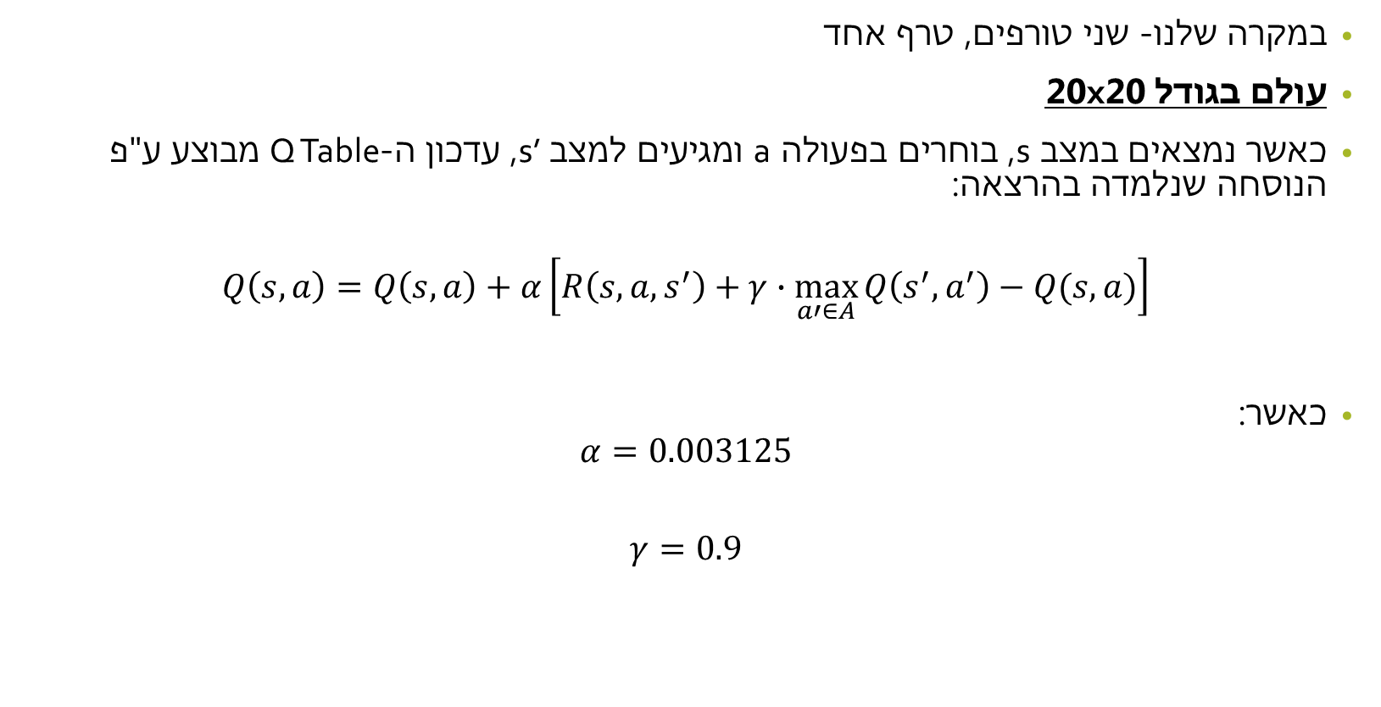
הגדרות נוספות
במקרה שלנו- שני טורפים, טרף אחד
עולם בגודל 20x20
כאשר נמצאים במצב s, בוחרים בפעולה a ומגיעים למצב s’, עדכון ה-Q Table מבוצע ע"פ הנוסחה שנלמדה בהרצאה:
$$Q\left(s,a\right)=Q\left(s,a\right)+α\left[R\left(s,a,s^{′}\right)+γ∙\max_{a′∈A}{Q\left(s^{′},a^{′}\right)−Q(s,a)}\right]$$
כאשר:
$$α=0.003125$$
$$γ=0.9$$

Slide 12
הבעיה

Slide 13
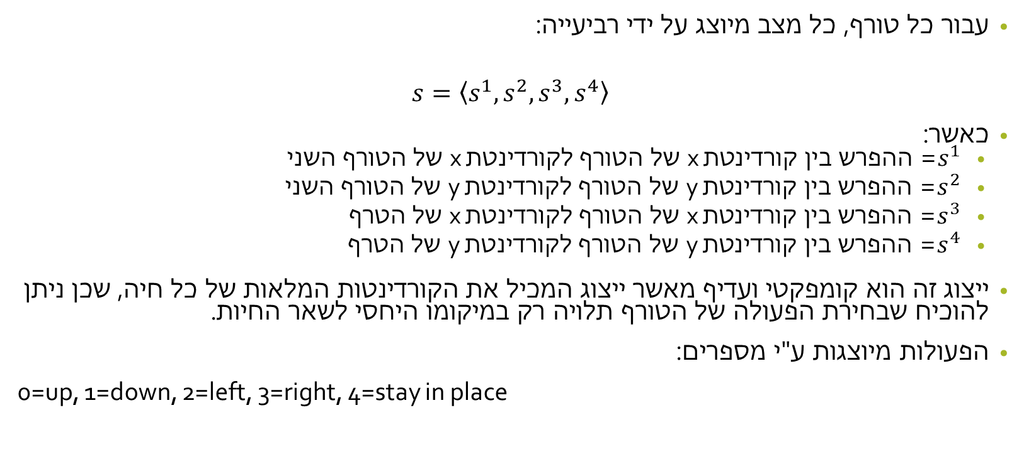
Basic Q Learning
עבור כל טורף, כל מצב מיוצג על ידי רביעייה:
$$s=\left\langle s^{1},s^{2},s^{3},s^{4}\right\rangle$$
כאשר:
$s^{1}$= ההפרש בין קורדינטת x של הטורף לקורדינטת x של הטורף השני
$s^{2}$= ההפרש בין קורדינטת y של הטורף לקורדינטת y של הטורף השני
$s^{3}$= ההפרש בין קורדינטת x של הטורף לקורדינטת x של הטרף
$s^{4}$= ההפרש בין קורדינטת y של הטורף לקורדינטת y של הטרף
ייצוג זה הוא קומפקטי ועדיף מאשר ייצוג המכיל את הקורדינטות המלאות של כל חיה, שכן ניתן להוכיח שבחירת הפעולה של הטורף תלויה רק במיקומו היחסי לשאר החיות.
הפעולות מיוצגות ע"י מספרים:
0=up, 1=down, 2=left, 3=right, 4=stay in place

Slide 14
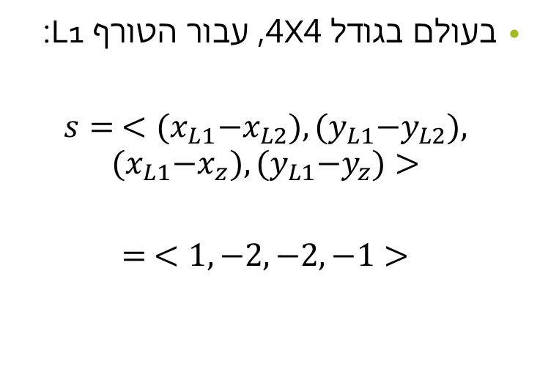
ייצוג מצב- דוגמא
0
1
2
3
בעולם בגודל 4X4, עבור הטורף L1:
$$s= <{(x}_{L1}−x_{L2}),{(y}_{L1}−y_{L2}),$$
$${(x}_{L1}−x_{z}),{(y}_{L1}−y_{z})>$$
$$= <1, −2, −2, −1>$$
0
L1
1
2
Z
L2
3

Slide 15

גודל ה-Q Table
גודל מרחב המצבים- כל איבר $s^{i}∈s$ מקיים $s^{i}∈\left[−19, 19\right]−\{0\}$, ולכן
$$\left|S\right|≈{38}^{4}=2,085,136$$
מספר צירופי ה-state-action האפשריים:
$$\left|A\right|=5$$
$$\left|S×A\right|=\left|S\right|∙\left|A\right|=10,425,680$$

Slide 16
הבעיה
גודל ה-Q Table הנדרש לפתרון הבעיה הוא עצום
הדבר יוביל לתהליך למידה איטי מאוד, שידרוש הרצת מספר עצום של episodes לפני הגעה לאסטרטגיה טובה
ניתן להגיע לאסטרטגיה אופטימלית שבה נדרשים לטורפים כ-24 צעדים כדי לתפוס את הטרף, אבל זה דורש תהליך למידה של כמיליון episodes.
נרצה להאיץ את תהליך הלמידה על ידי שילוב הידע שלכם על הבעיה ומאפייניה, כמפתחים אנושיים, לתהליך הלמידה.

Slide 17
האצה מבוססת Reward Shaping

Slide 18
Reward Shaping
בשיטה זו "נתערב" ב-reward שהסוכן מקבל מהסביבה על מנת לעודד אותו לבחור בפעולות שלהבנתנו הן הטובות יותר בכל מצב, או להימנע מאלה שפחות טובות.
לדוגמא, במצב הבא נרצה לתת לסוכן L2 ערך reward גבוה אם יבחר בפעולה "למעלה", שכן היא תוביל אותו קרוב יותר אל הטרף מכל פעולה אחרת:
Z
L1
L2

Slide 19
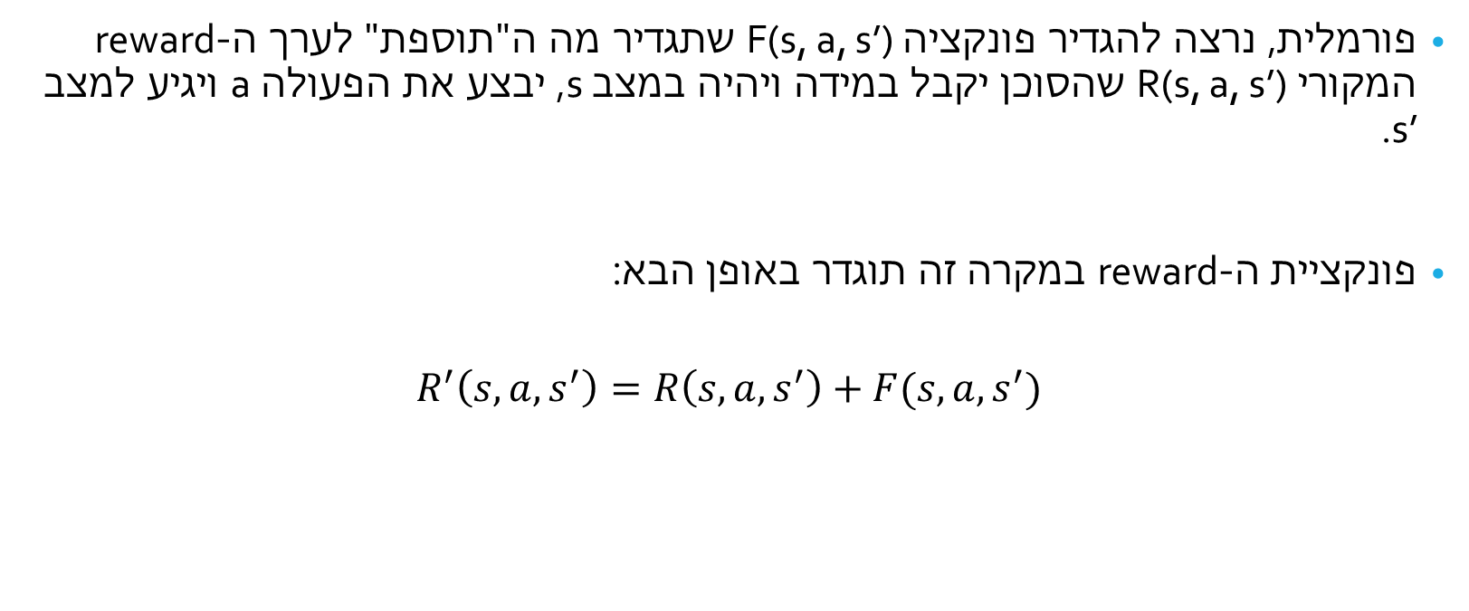
Reward Shaping
פורמלית, נרצה להגדיר פונקציה F(s, a, s’) שתגדיר מה ה"תוספת" לערך ה-reward המקורי R(s, a, s’) שהסוכן יקבל במידה ויהיה במצב s, יבצע את הפעולה a ויגיע למצב s’.
פונקציית ה-reward במקרה זה תוגדר באופן הבא:
$$R^{′}\left(s, a, s^{′}\right)=R\left(s, a, s^{′}\right)+F(s, a, s^{′})$$

Slide 20
התערבות בתהליך הלמידה של הטורף
נמצא במצב s
בוחר פעולה a ומבצע אותה
מגיע למצב s’
מקבל reward של R(s,a,s’)+F(s,a,s’)
מעדכן את ה-Q Table שלו בעזרת ה-reward שקיבל

Slide 21
אופן ההשתלבות בתהליך הלמידה
המשימה שלכם היא לממש פונקציה שמקבלת את המצב הקודם (s) את הפעולה שהסוכן ביצע (a) ואת המצב שאליו הסוכן הגיע (s’) ומחזירה את התוספת ל-reward שנרצה לתת לסוכן.

Slide 22
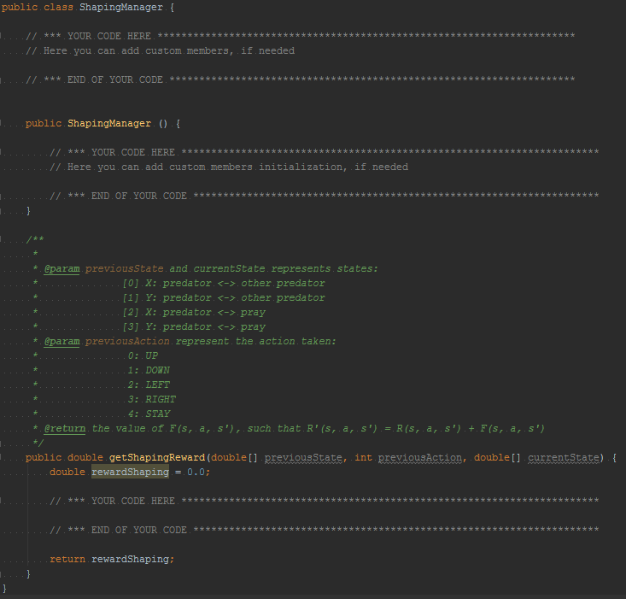
אופן מימוש
עליכם לממש את הפונקציה getShapingReward של המחלקה ShapingManager
הפונקציה מקבלת את המצב הקודם (s), את הפעולה שנבחרה לביצוע (a) ואת המצב אליו הגענו (s’), ומחזירה את התוספת הרצויה ל-reward.
למעשה, הפונקציה מחזירה את הערך של F(s, a, s’)
לכל predator קיים אובייקט מסוג ShapingManager שנשמר לכל אורך ה-episode
אתם רשאים להוסיף קוד בכל חלק של המחלקה

Slide 23

אופן מימוש
בהמשך הריצה, הקוד (שכבר מומש עבורכם) משתמש בפונקציה שמימשתם כדי לחשב את התוספת ל-reward שיש לתת לסוכן.

Slide 24
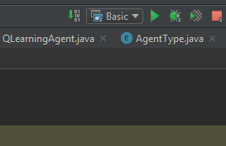
אופן הרצת הקוד
לחיצה על כפתור ה-play הירוק בפינה הימנית עליונה תריץ את הקוד
כשהריצה תחל, יעלה גרף שמציג את תהליך הלמידה-
בציר X- מספר ה-episodes שעברו (בכפולות של 100)
בציר Y- ממוצע מספר הצעדים שלקח לאחד הטורפים לתפוס את הטרף, על 100 ה-episodes האחרונים
בסיום תהליך הלמידה, יופיע בקצה כל קו בגרף ציון של כמה זמן לקח תהליך הלמידה וכן מה ממוצע הצעדים האחרון אליו התהליך הגיע. (דוגמא בשקף הבא)
סגירת חלון הגרף תעצור את הריצה

Slide 25
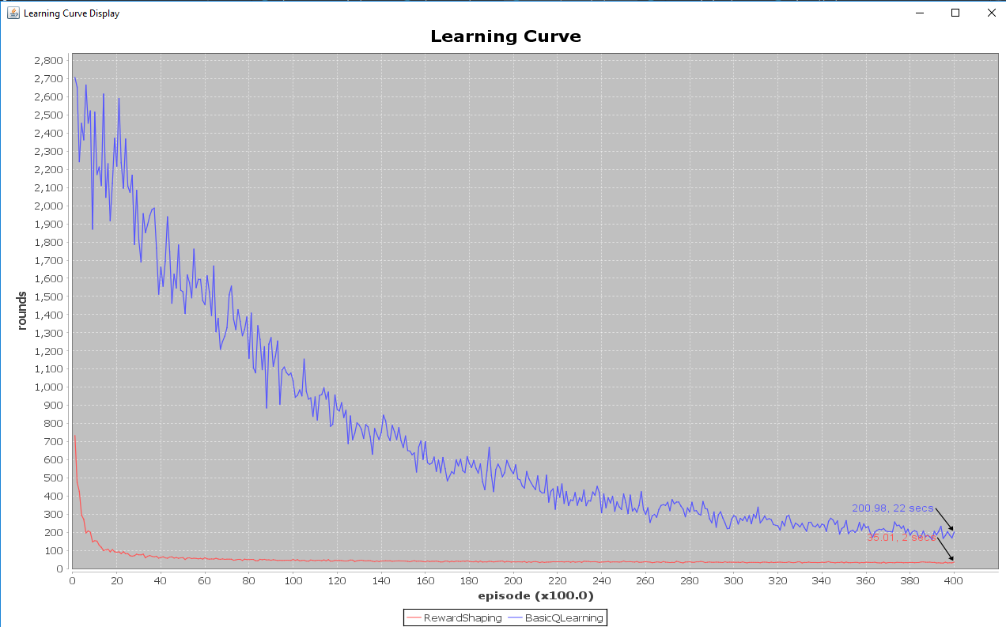
ניתן לראות שבתהליך ה-BasicQLearning (כחול) לאחר 10k episodes לקח לטורפים כ-1100 צעדים בממוצע על מנת לתפוס את הטרף
בדוגמא זו, לתהליך ה-Reward shaping (צבע אדום) לקח 2 שניות להשלים 400k episodes, והוא הגיע לממוצע של 35.01 צעדים לתפיסת הטרף

Slide 26
בהצלחה!
לרשותכם 45 דקות מרגע שתסיימו מדריך זה ותתחילו בפיתוח הקוד.
לכל שאלה נוספת- פנו למפעיל מטעם המעבדה

Slide 27
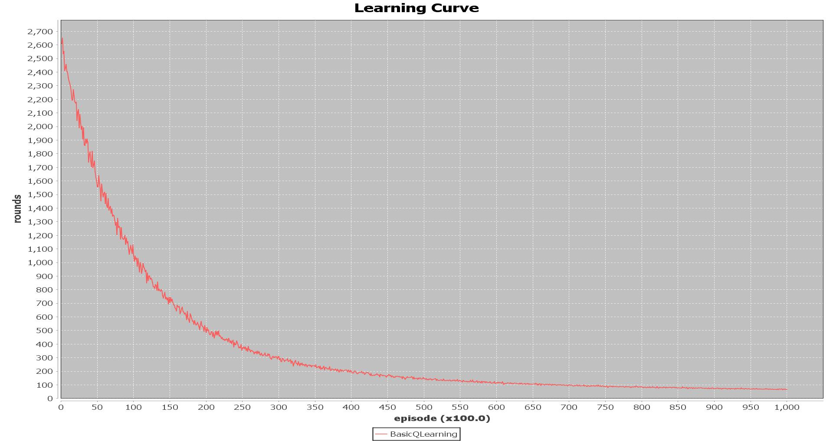

Slide 28
